Slide 1
Spijsvertering paard en ezel

Slide 2
Inhoud
Bekijken van de video
Zelfstandig aan de slag met de spijvertering van het paard en van de ezel
Interview vragen bedenken en afnemen
Verschil tussen de vertering van het paard en van de ezel
Gebitskenmerken

Slide 3
Doel
Je weet de weg die voedsel aflegt in het lichaam van het paard en de ezel
Je weet het verschil tussen de spijsvertering van het paarden en de ezel
Je kent de tandformule van het paard

Slide 4
Spijsvertering

Slide 5
Opdracht
Verdelen in 2 groepen (of 4) doormiddel van de puzzel stukken.
Het groepje met de puzzel van het paard zoekt de weg op die het voedsel aflegt in het dier. Beschrijf hierbij de werking en de functies van de verschillende organen.
Het groepje met de puzzel van het ezel zoekt de weg op die het voedsel aflegt in het dier. Beschrijf hierbij de werking en de functies van de verschillende organen.

Slide 6
Interview
Om er achter te komen wat het verschil is de 2 spijsverteringstelsel gaan we een interview maken
Het groepje van het paard bedenkt interview vragen over de spijsvertering van de ezel en het groepje van de ezel doet dit over het paard.
Vervolgens gaan jullie elkaar interviewen. Zorg dat je in je groepje de taken goed verdeeld dat 2 mensen interviewen en 2 mensen notuleren.

Slide 7
Verschil tussen vertering van het paard en de ezel
Voedsel wordt efficiënter verteerd door de ezel
Ezels doen er langer over om droge stof op te nemen –>120 min
Een paard 20 tot 50 min

Slide 8
Het gebit
Snijtanden, kiezen (maaltanden)
Boven en onderkaak met tandkassen
4 kaakhelften
Tussen de tanden en kiezen zit een ruimte zonder tanden → tandloze gedeelte
Melktanden → 3 melktanden en 3 melkkiezen in elke kaakhelft→ premolaren (4x6=24 gebitselementen )
Permanente tanden→ de gewisselde tanden blijven premolaren heten er komen nog drie kiezen erbij → molaren (4x9=36 gebitselementen)

Slide 9
Gebitskenmerken
Melktanden en permanente gebit
Leeftijdsbepaling
Drie snijtanden in elke kaakhelft
Buitensnijtand, midden snijtand en binnensnijntand
De binnen snijtanden van de boven en onderkaak grenzen aan elkaar
Kiezen zijn van minder belang voor de leeftijdsbepaling
Haaktand (tussen 3,5 en 4 jaar) tussen de tanden en de kiezen
Wolfskiesje zit voor de eerste kies en is rudimentair

Slide 10
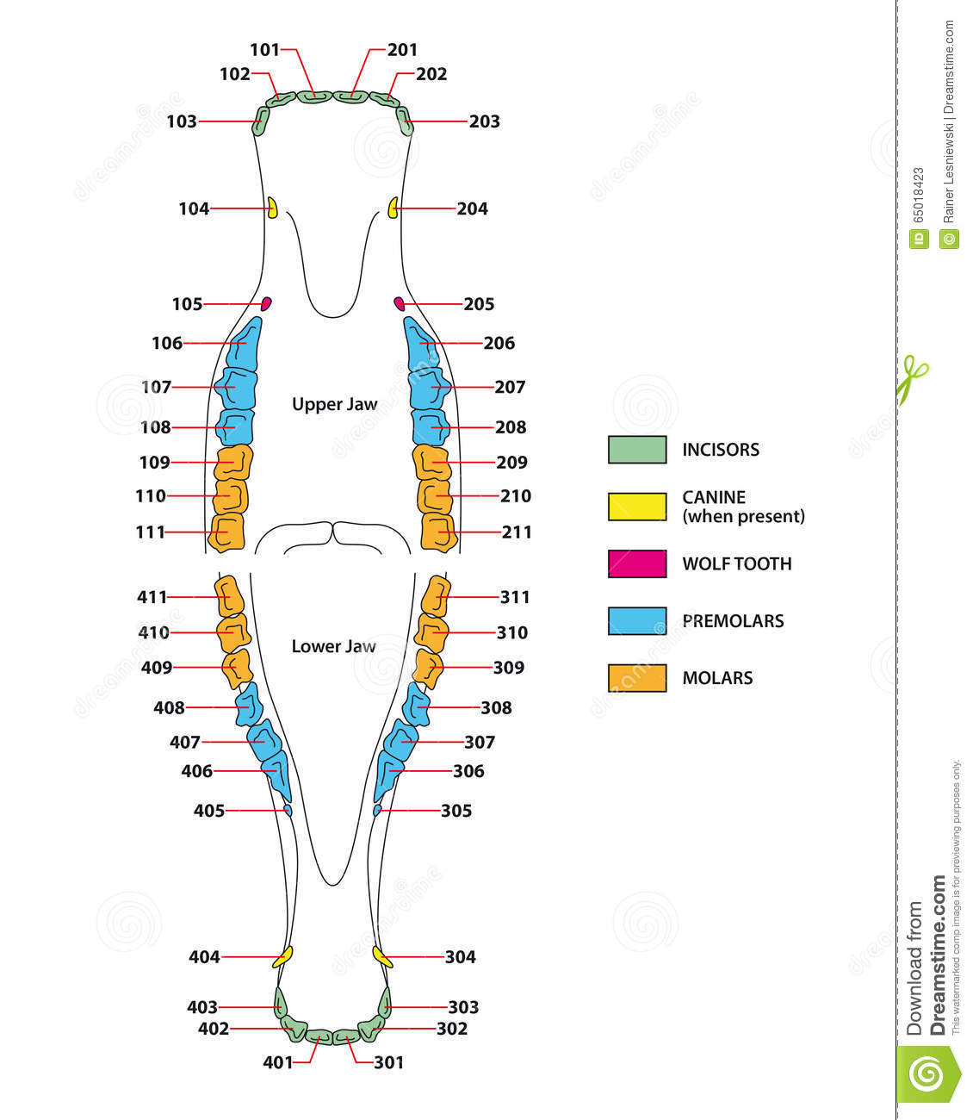

Slide 11
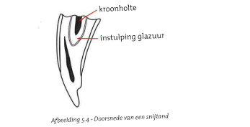
Onderdelen van de tand
De kroon, steekt boven het tandvlees uit met ene kauwvlak
Wortel zit in tandkas, is drie keer zo lang als de kroon
Kroonholte
Tandsterretje

Slide 12
Verandering Eerste jaren wordt de slijtage opgevangen door de snelle groei van de tanden -Doppen

